Slide 1
El arte de la guerra
Sunzi (2°parte)
Sunzi bingfa 孙子兵法
Expositora: Victoria Lueckel
Sinóloga M.A
Friedrich Wilhelm Universität Bonn, Alemania
Programa Asia Pacifico, PUCV

Slide 2
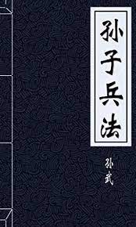
De que se trata el libro

Slide 3



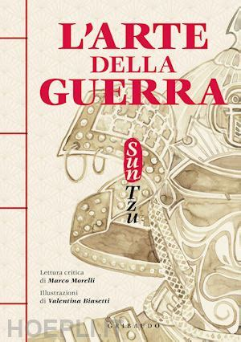


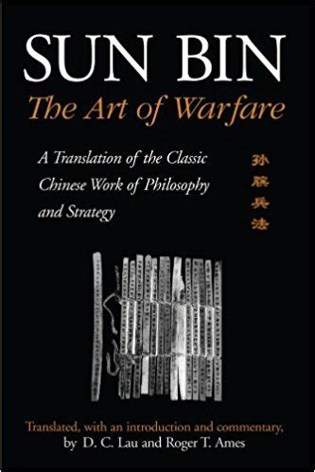
Se dice:
que Napoleón llevaba el libro en su equipaje de campaña.
que Henry Kissinger quedó profundamente impresionado por él.
que los oficiales del Vietcong se lo aprendieron de memoria.

Slide 4
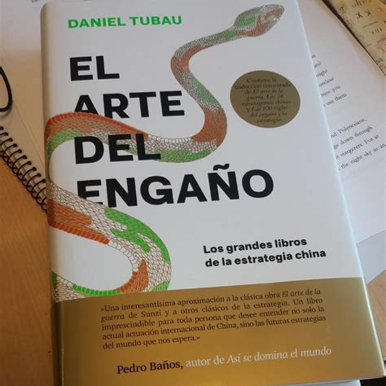
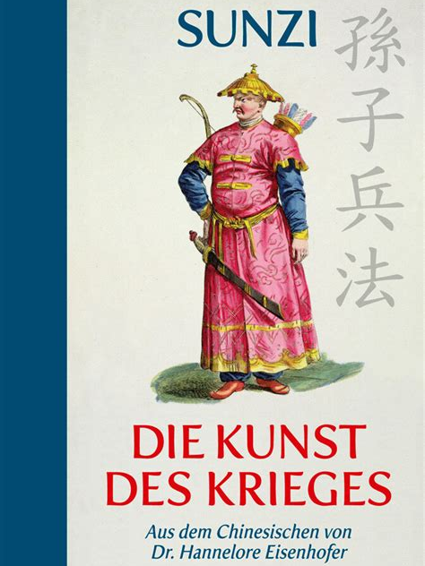
Es una lectura obligatoria para los directivos japoneses, los empleados de la CIA e incluso los futbolistas profesionales brasileños.
Los aforismos del estratega militar chino Sunzi, de 2500 años de antigüedad, son más populares que nunca.

Slide 5
Contenido
uso inteligente de las ventajas del terreno y el espionaje.
.
Lo único que determina la victoria o la derrota en la guerra es la estrategia.
El objetivo supremo es someter al enemigo sin luchar, mediante un cuidadoso análisis de la situación.
También a través de la astucia y el engaño.
Uso inteligente de las ventajas del terreno y el espionaje.
Las estrategias son más bien pragmáticos y sin escrúpulos.

Slide 6
Los 13 capítulos del libro
El libro esta dividido en trece partes, cada una de las cuales da cuenta de los diversos aspectos y escenarios que pueden darse en un conflicto.

Slide 7
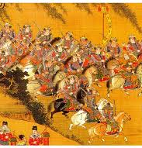
Capítulo 1: Evaluación
La evaluación del la situación
La guerra decide sobre la vida y la muerte, tanto de individuos como de estados enteros. Por lo tanto, no hay que dejar nada al azar.
Los 5 factores fundamentales: 1) el camino, 2) las condiciones meteorológicas, 3) el terreno, 4) la autoridad o mando, 5) la disciplina

Slide 8
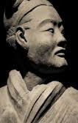
Capítulo 2:
La iniciación de las acciones
El objetivo final es una victoria rápida.
Si una guerra se prolonga innecesariamente, los soldados se cansan, los recursos se agotan y el malestar interno amenaza.
La estrategia del líder debe ser debilitar al enemigo y desproveerlo de alimentos para suministrárselos a los suyos.

Slide 9
Capítulo 3: Planificar el ataque
Conquistar un país entero es mejor que destruirlo. Someter a un ejército que está entero es más ventajoso que destruirlo.
5 aspectos fundamentales para el exito: 1) el ataque, 2) la estrategia, 3) las alianzas, 4) el ejército, 5) las ciudades

Slide 10
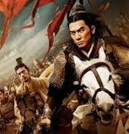
Capítulo 4: La formación
Tener la habilidad de asegurar la invencibilidad y conocer los defectos del enemigo para poder derrotarlo en su momento más débil.
Posiciona su ejército de tal manera que no pueda perder en absoluto y busca la victoria antes de entrar en batalla.

Slide 11
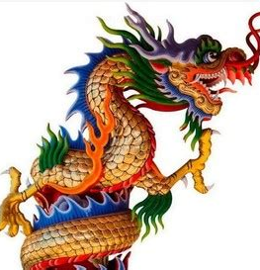
Capítulo 5: El poder del impacto
El poder de impacto es como los cinco tonos, colores y sabores: en sus modulaciones, matices y variaciones, son tan ilimitados como las posibilidades de interacción entre las maniobras sorprendentes y regulares.
Se debe fingir desorden para distraer a los adversarios.
Para conseguir despistar al enemigo, antes hay que planear un orden.

Slide 12

Capítulo 6: Lo lleno y lo vacío
El comandante capaz va tranquilamente al campo de batalla y espera allí al enemigo.
En la guerra hay que ser sutil, discreto y silencioso.
Se puede comparar con el agua: al igual que el agua se adapta al terreno, el ejército, siempre cambiante, se adapta al enemigo. Evita la alturas, se esfuerza por las profundidades y empuja hacia el vacío en lugar de la plenitud.

Slide 13
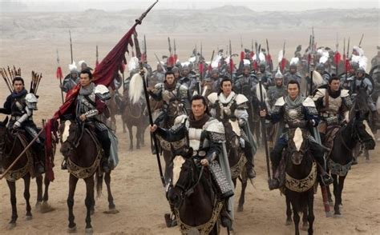
Capítulo 7: La batalla
No hostigues al enemigo en extrema dificultad.
.
Las reglas del compromiso militar son las siguientes:
No atacar cuando el oponente está en un nivel mas alto (p.e. en un cerro).
Nunca te enfrentes a él con una colina a tus espaldas.
No le sigas si pretende huir.
Evite luchar con las tropas de élite.
No muerdan el anzuelo del enemigo.
No impida que ningún ejército se retire.
Deja una salida abierta para ella cuando la tengas rodeada.
No hostigues al enemigo en extrema dificultad.

Slide 14
Capítulo 8: Vicisitudes
Cinco características pueden llevar a un comandante a su perdición:
1) Si busca la muerte, sus oponentes lo tendrán fácil.
2) Si busca la vida, será capturado.
3)Si reacciona de forma descontrolada, será provocado.
4) Si insiste en el honor personal, será insultado.
5) Si ama al pueblo, estará plagado de escrúpulos.

Slide 15
Capítulo 9: La marcha
"Quienes no son plenamente conscientes de los perjuicios de una operación militar tampoco pueden comprender plenamente los beneficios de dicha operación".
A medida que el ejército se mueve por nuevos escenarios, es importante tener en cuenta las situaciones que se presentan y saber interpretar bien las intenciones de los adversarios.
Si el enemigo se acerca con palabras humildes puede que esté tramando algo. Nunca hay que confiar en el adversario aunque proponga una tregua.

Slide 16

Capítulo 10: La naturaleza del terreno
No calibrar el número de fuerzas.
La ausencia de un sistema claro de recompensas y castigos.
Un entrenamiento insuficiente.
La pasión irracional.
La ineficiencia de la ley del orden.
No seleccionar a los mejores soldados.

Slide 17
Capítulo 11: Los nueve tipos de terreno
"En la guerra, sólo cuenta la victoria rápida y no la lucha prolongada".
Sun Tzu distingue entre nueve “tipos de terreno”: de dispersión, ligero, en clave, de comunicación, de intersección, difícil, desfavorable, cercado y mortal.

Slide 18
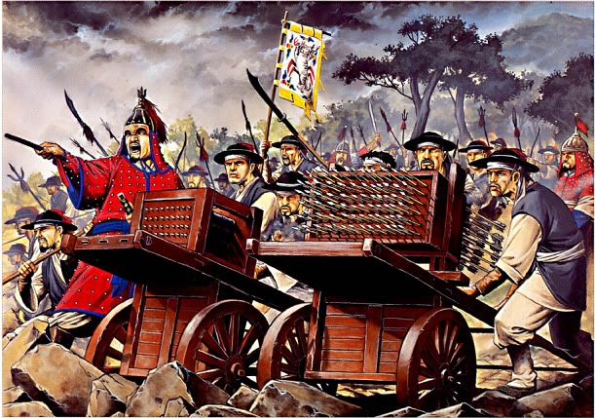
Capítulo 12: El ataque con fuego
Cinco tipos de ataques que hay mediante el fuego:
Personas.
Suministros.
El equipo.
Almacenes.
Armas.

Slide 19
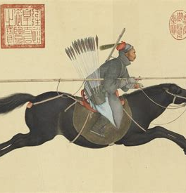
Capítulo 13: El uso de espías
El uso del espionaje hace a un gobernante brillante o a un general sabio. También, esta práctica es esencial durante las operaciones militares.
Sunzi distingue cinco tipos de espías: nativo, el interno, el doble agente, el liquidable y el flotante.

Slide 20
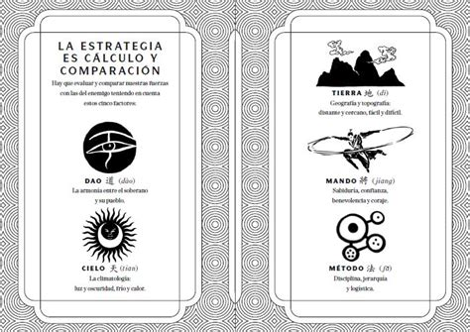
Enfoques interpretativos
Sunzi ha sido considerado erróneamente como un pacifista.
Sunzi veía la guerra como un desafío intelectual; siempre dio prioridad a las consideraciones tácticas.
El pragmatismo triunfa sobre la moral: se basa en una clara compensación entre beneficio y daño. Lo que cuenta es la ganancia de poder. No hay lugar para las consideraciones morales, las virtudes caballerescas, la venganza o la expiación.

Slide 21
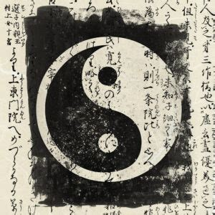
La obra está comprometida con la cosmovisión taoísta. Al igual que el yin y el yang, los opuestos no se excluyen, sino que se complementan: sin vacío no hay plenitud, sin orden no hay caos, sin vida no hay muerte.
Las leyes físicas de la naturaleza se aplican repetidamente a la estrategia militar.
El que se conoce a sí mismo y al enemigo tiene la victoria en el bolsillo: Sunzi reduce el éxito y el fracaso a fórmulas calculables. Las investigaciones modernas sobre el comportamiento arrojan dudas justificadas sobre la tesis de la intemporalidad y la validez universal de esta escritura militar de casi 2500 años de antigüedad.

Slide 22
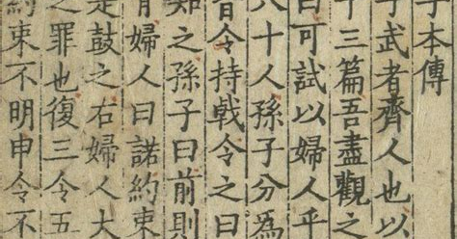
Resumen
El libro sienta su bases en el engaño como arma poderosa para vencer la guerra.
Hoy en día sus indicaciones son aplicadas en los más diversos campos de la actividad humana: la política, la diplomacia, los negocios, la gestión de conflictos, los deportes y la vida cotidiana.

Slide 23
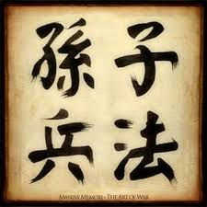
El arte del engaño
Vencer sin luchar
Conócete a ti mismo y a tu enemigo
La planificación de la estrategia
La posición y la organización
El liderazgo

Slide 24


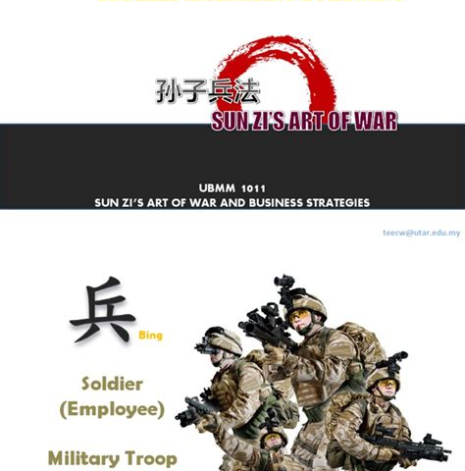
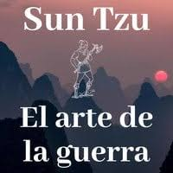
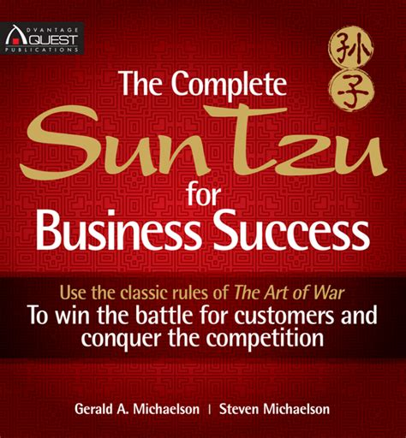

Slide 25
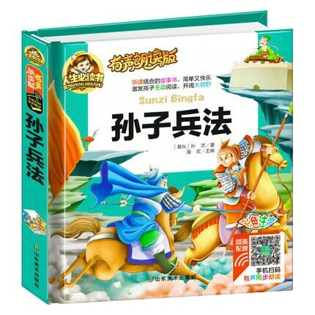
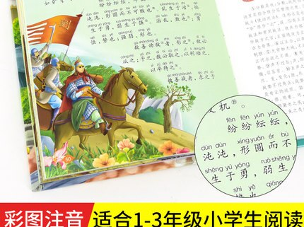
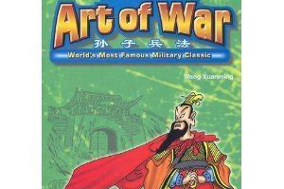
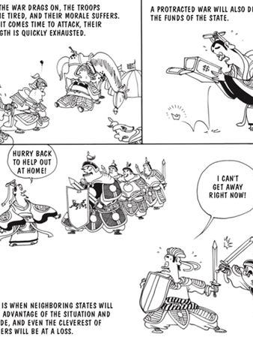

Slide 26
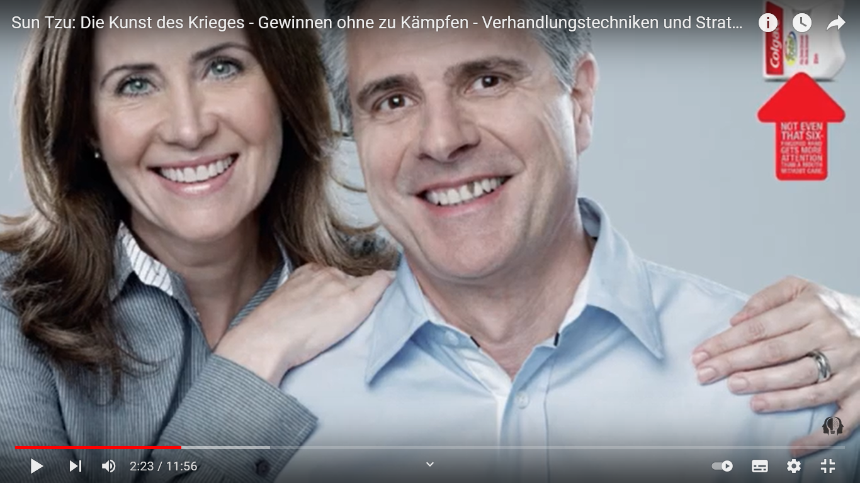
Ejemplo: Capitulo 5: el poder de impacto

Slide 27


Slide 28
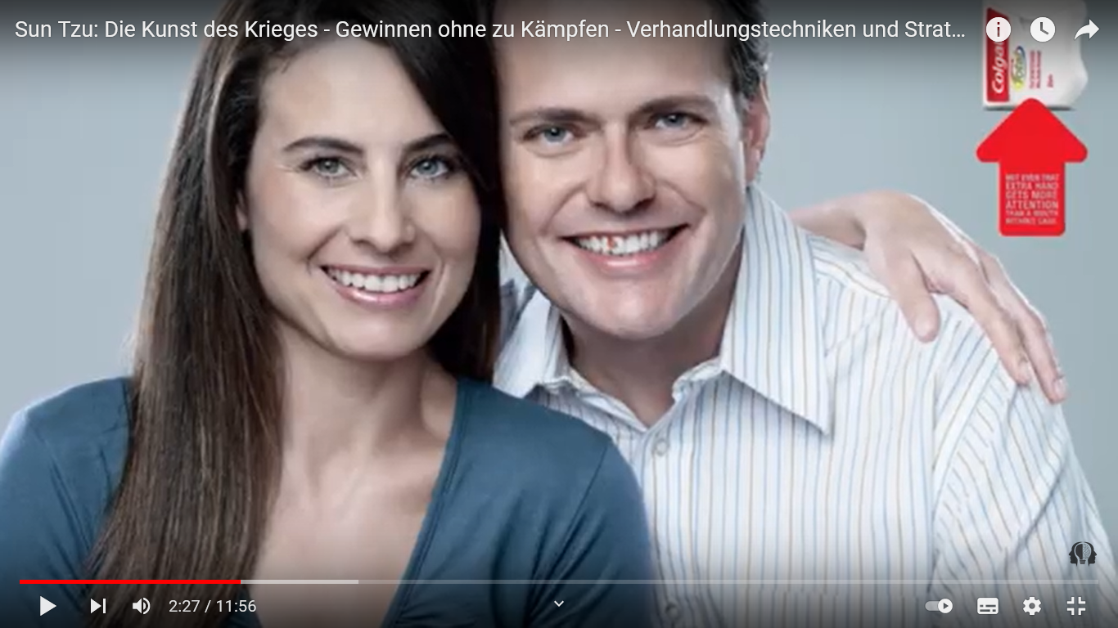

Slide 29
Formas de negociación
Occidental | Oriental (chino)
Individualista | Colectivista
Igualitario | Jerárquico
Orientado por la información | Orientado por las relaciones humanas
Divide los contratos en parte | Ve los contratos como un todo
Secuencial | Circular
Busca la verdad | Busca el acuerdo y la armonía
Cultura de los argumentos | Cultura del regateo
Reuniones rápidas y cortas | Proceso negociador largo
Informales | Formales y protocolarias
Llamadas telefónicas frías | Utilización de intermediarios

Slide 30
Lo que mas importa
Chinos | Occidental
1. Relaciones personales | 1. Atributos del producto
2. Atributos del producto | 2. Consideraciones legales
3. Consideraciones legales | 3. Relaciones personales

Slide 31
La cultura China esta vinculada a tres factores:
1. Condiciones socio políticas y culturales de la Republica Popular China.
2. La influencia del confucianismo y del taoísmo, fomentando el cultivo de la moralidad y el aprendizaje durante toda la vida.
3. Una serie de reglas que originalmente estaban pensadas para la guerra y que incluyen los conceptos de estrategia y táctica.

Slide 32
Gracias por su atención
victoria.lueckel@pucv.cl

